Slide 1

맘스터치 APP 개발 제안서
201303009
이진웅
01
02
03
04
0

Slide 2
목차
제안사 소개
현황
분석
제안
개요
세부
기능
프로젝트
관리
마케팅
제안

Slide 3
제안사 소개
# 회사명 : 맘스터치
# 창 립 : 1997년
# 2016년 기준 맘스터치 1000호점 개점
2015년 한국프랜차이즈 대상 대통령상 수상
2017년 나트륨저감 우수업체 식품의약품 안전처장 표창
2017년 대한민국 창업대상 대한상공회의소 회장상 수상

Slide 4



제안개요 - 배경
#1
expensive
비싸진 가격
#2
waiting
대기시간 증가
#3
delivery
배달 증가
02
0
0

Slide 5
굳이 맘스터치 앱을
만들 필요가 있을까??

Slide 6






제안개요 - 목적
#1
#2
간편한 결제
쿠폰 발급
#3
#4
미리결제
이벤트 활성화
#5
01
매출증가

Slide 7

현황 분석 - 유사사례
“ 맥 딜리버리 2016 올해의 앱 선정 ”
“ 365일, 24시간 언제나 모바일로 간편하게 맥도날드
배달 주문 서비스를 즐길 수 있어 이용 고객들의 만족도가 높다 ”
“ 위치 정보를 활용해 자동으로 가장 가까운 지점과 연결해 간편 ”
“ 최근엔 전화주문보다 앱을 통한 주문이 더 많아… ”
BUT 온라인 카드결제를 지원하지 않아 불편함을 느끼는 사용자 증가
01
<McDelivery>
02
03
04
0

Slide 8
현황 분석 – SWOT 분석
Strength (강점) | 매출 증가 주문 대기 시간 감소 인지도 상승 | Weakness (약점) | 개발 비용 측면 앱 유지보수
Opportunity (기회) | 전국 매장 확대 가능 | Threat (위협) | 앱 에러 문제
01
02
03
0

Slide 9
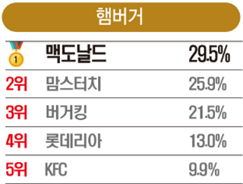
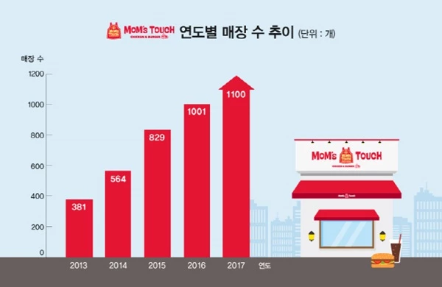
현황 분석
01
02
03
04
0
2017 국내 햄버거 시장 점유율

Slide 10
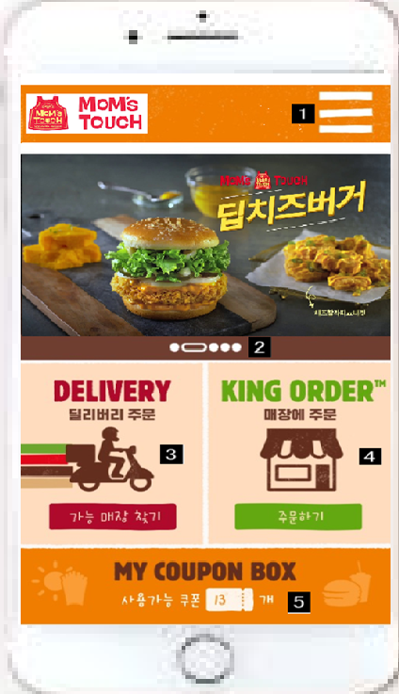
세부기능 - 메인 화면
[1] 메뉴 버튼
클릭 시 로그인, 회원가입, 장바구니,
쿠폰함, 매장찾기 메뉴를 드롭 다운 방식으로
디스플레이함
[2] 이벤트 슬라이드
- 인기메뉴, 이벤트 등 슬라이드를 보여준다. 일정 시간이 지나면 다음 사진으로 넘어감
[3] 배달 주문 버튼
- 클릭 시 배달 주문 화면으로 넘어감
[4] 매장 주문 버튼
- 클릭 시 매장 주문 화면으로 넘어감
[5] 쿠폰 박스 버튼
- 클릭 시 쿠폰 함으로 넘어감
01
02
03
04
0

Slide 11
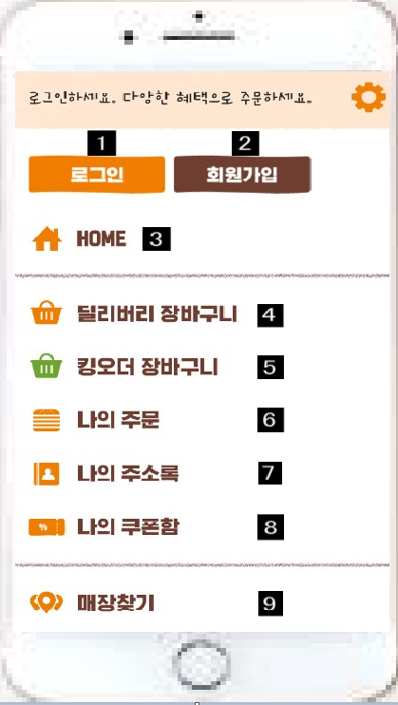
세부기능 - 메뉴 화면
[1] 로그인
- 클릭 시 로그인 화면으로 넘어감
[2] 회원가입
- 클릭 시 회원가입 화면으로 넘어감
[3] HOME 버튼
- 클릭 시 홈 화면으로 돌아감
[4 ,5] 딜리버리 장바구니
- 주문 장바구니 화면으로 넘어감
[6] 나의 주문
- 나의 주문 내역 화면으로 넘어감
[7] 나의 주소록
- 회원이 등록한 주소 정보를 디스플레이 함
[8] 나의 쿠폰함
- 클릭 시 쿠폰함으로 넘어감
[9] 매장 찾기
- 클릭 시 전국의 매장 정보를 디스플레이 함
01
02
03
04
0

Slide 12
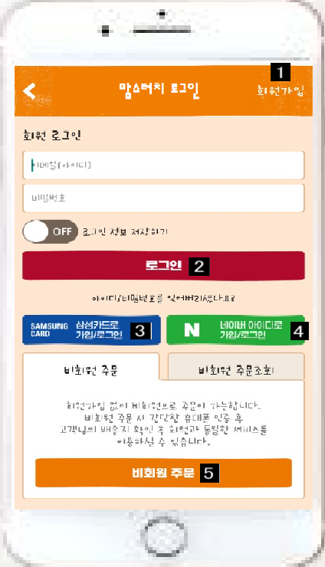
세부기능 - 로그인 화면
[1] 회원가입
- 클릭 시 회원가입 화면으로 넘어감
[2] 로그인
- 아이디와 비밀번호를 입력 후 버튼 클릭 시
메인 화면으로 넘어감
(아이디 및 패스워드 비일치 시 로그인 오류)
[3] 삼성카드로 로그인
- 삼성카드 DB와 연동해 로그인 가능
[4] 네이버 아이디로 로그인
- 네이버 DB와 연동해 로그인 가능
[5] 비회원 주문
- 비회원도 결제 전 주소 입력 시 주문 가능
01
02
03
04
0

Slide 13
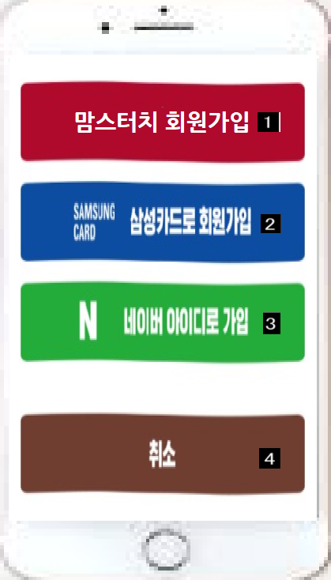
세부기능 - 회원가입 화면
[1] 맘스터치 회원가입
- 맘스터치 회원가입
[2] 삼성카드 회원가입
- 삼성카드 회원가입
[3] 네이버 회원가입
- 네이버 회원가입
[4] 취소
- 취소 버튼 클릭 시 메인화면으로 이동
01
02
03
04
0

Slide 14
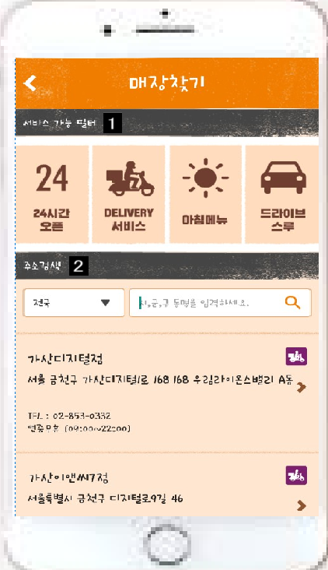
세부기능 - 매장 찾기 화면
[1] 서비스 기능 필터
- 검색 내용 필터링 가능
[2] 주소 검색
- 검색을 통해 원하는 지역에 있는
매장 검색 가능
01
02
03
04
0

Slide 15
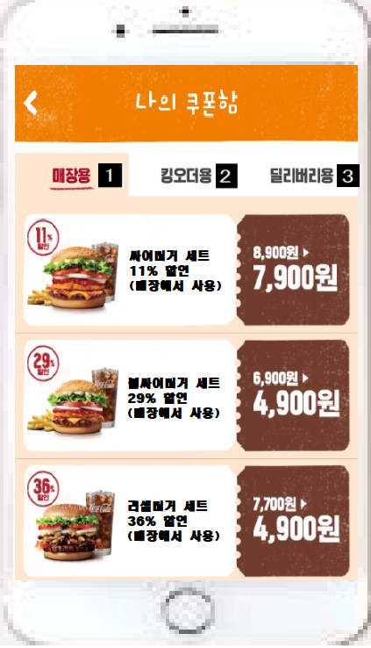
세부기능 - 쿠폰 박스 화면
[1] 매장용
- 매장에서 사용가능한 쿠폰 리스트
[2] 킹오더용
- 미리 결제 시 사용가능한 쿠폰 리스트
[3] 딜리버리용
- 배달 시 사용가능한 쿠폰 리스트
01
02
03
04
0

Slide 16
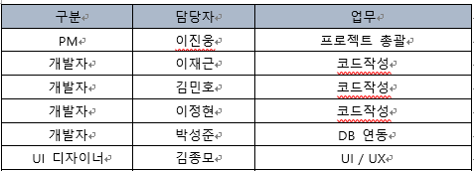
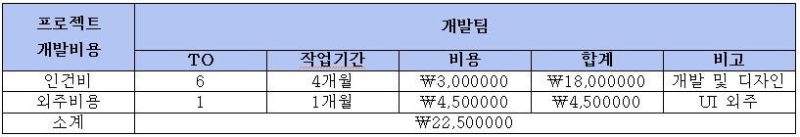
프로젝트관리 – 업무 분담 및 운영예산
<업무 분담>
01
02
03
04
0
<운영 예산>

Slide 17
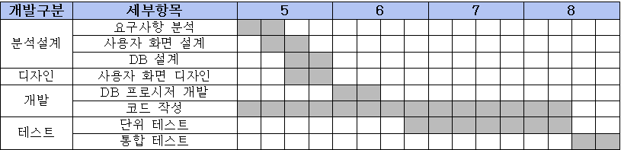
프로젝트관리 – 세부 일정
01
02
03
04
0

Slide 18
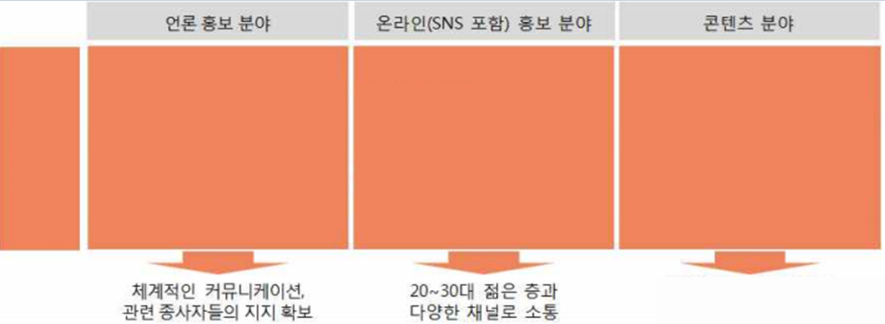
마케팅제안 – 홍보 전략
언론 홍보
주기적인 언론 노출
언론 맞춤형 기사 확대
적극적 지지층 확보
커뮤니케이션 활동
SNS 팬 수 확대
적극적 프로모션 활동
온라인 홍보 채널 운영
국내외 포털 사이트 관리
인스타그램 홍보 강화
홍보용 사진 제작
영상 및 콘텐츠 개발 확대
‘18년
홍보
추진
전략
콘텐츠 활성화
01
02
03
04
0

Slide 19
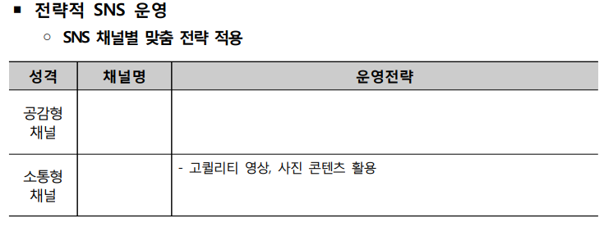
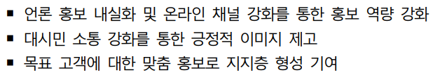
마케팅제안 – 전략적 SNS 운영
인기 메뉴 홍보
전 매장 할인 이벤트를 통해 팔로워수 확대(연 10건)
댓글을 유도할 수 있는 소통형 콘텐츠 업로드
페이스북
인스타그램
- 인기 메뉴 홍보
- 댓글을 유도할 수 있는 소통형 콘텐츠 업로드
01
02
03
04
0

Slide 20
감사합니다!

